Slide 1
Разработка механизмов внедрения процессов авторециклинга на региональном уровне
М.Г. Трейман, А.В. Михайлов
СПБГУПТД, СПб, ул. И. Черных, д.4

Slide 2
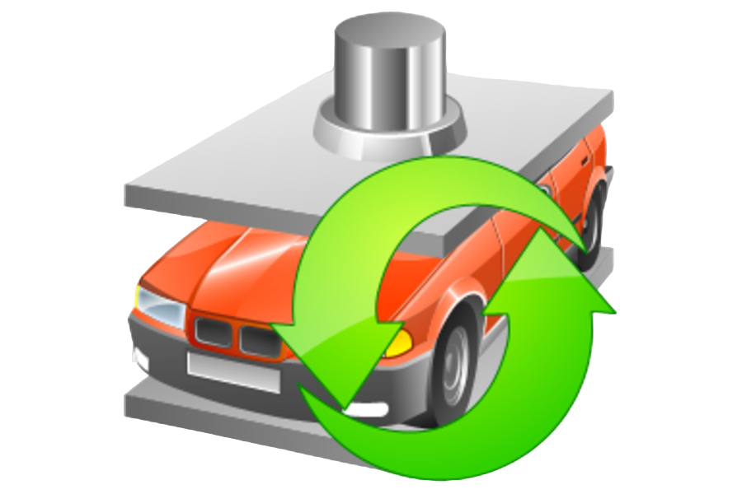
Постановка задачи
Утилизация транспортных средств - это разборка транспортных средств на запасные части. В конце срока службы транспортные средства имеют ценность как источник запасных частей.
Процесс утилизации транспортных средств, возможность использования запасных частей и экологичность переработки в настоящее время выступает на первый план. Формирование индустрии авторециклинга на региональном уровне в дальнейшем привлечет огромные инвестиции, даст возможность создания большого количества рабочих мест, развитие смежных производств.

Slide 3
Нормативно-правовое регулирование процессов авторециклинга
Страна | Правовые документы
Великобритания | Сентябрь 2000 года «Директива об утилизации транспортных средств с истекшим сроком службы». В 2009-10 годах в Соединенном Королевстве была введена система стимулирования утилизации, по которой за автомобили, зарегистрированные 31 августа 1999 года или ранее, выплачивалось 2000 фунтов стерлингов наличными.
США | Июль 2009 года система скидок на автомобиль, или “Наличные для драндулетов».
Канада | В начале 2009 года правительство Канады запустило добровольную программу под названием RetireYourRide, призванную побудить автомобилистов по всей стране отказаться от своих старых автомобилей.
Австралия и Новая Зеландия | Введен термин «наличные для автомобилей» используемый для вывоза / утилизации автомобилей, когда эвакуаторы платят наличными за старые / разбитые / сломанные транспортные средства в зависимости от возраста / модели.

Slide 4
Схема авторециклинга ТС
Сдача ТС на разборку
Аккумуляторы
Детали повторного использования
Распределение комплектующих, узлов, деталей на разные группы
Неметаллические (пластмассы, стекла, шины)
Жидкости
Металлические составляющие
Перерабатывающие предприятия
Утилизация
Черный металл
Цветной металл

Slide 5
Выводы
В Российской Федерации и ее регионах авторециклинг практически не применяется, тогда как в США и европейских странах процент авторециклинга составляет 25-30%. Для внедрения данных принципов в деятельность Российской Федерации необходима разработка нормативно-правовой базы, которая будет регламентировать взаимоотношения в сфере авторециклинга.
В настоящее время нет действенных механизмов управления процессом авторециклинга: отсутствуют правила взаимодействия участников процесса и их ответственность, отсутствует адекватное экономическое стимулирование процессов авторециклинга.

